Slide 1

拾光空间
空间品牌服务提案
拾光空间
以材料与秩序组织空间表达
八戒智创 · 案例设计
01
Notes:
八戒智创案例设计展示。页面展示设计内容；实际施工、系统上线与经营效果须以各项目真实记录为准。

Slide 2
拾光空间
02
用秩序，连接每一次到访
从入口识别到空间停留，内容有不同的任务。
入口
通行
停留
辨认主体
引导方向
展开内容
名称清楚，主次明确；
不要让多条口号争夺视线。
顺着阅读动线组织信息，
重要节点提前提示。
用图像、短文和材料细节，
支持有时间的阅读。
八戒智创 · 案例设计
02
八戒智创 · 案例设计
02
Notes:
八戒智创案例设计展示。页面展示设计内容；实际施工、系统上线与经营效果须以各项目真实记录为准。

Slide 3
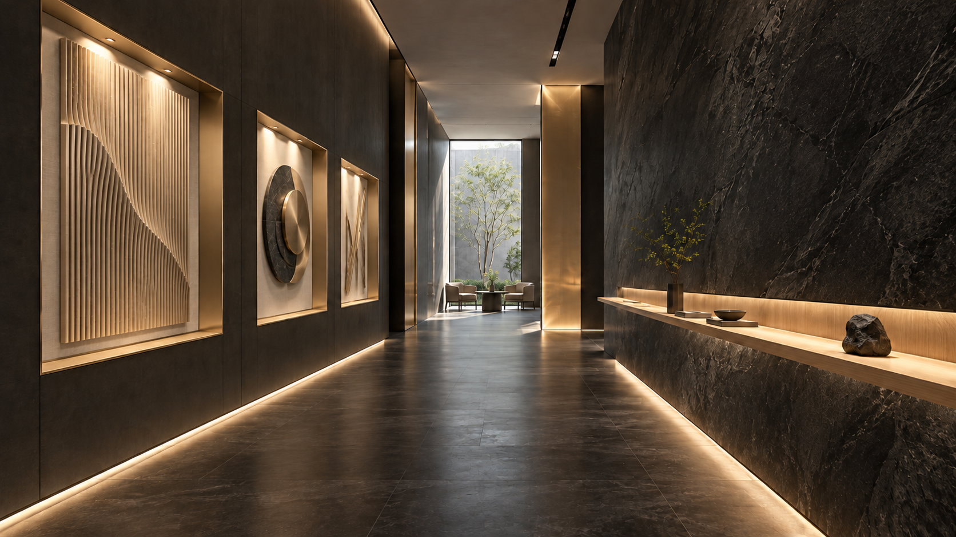
拾光空间
03
廊道中的材料与节奏
空间设计画面
深浅
炭黑底面与暖光，
让展示区域被看见。
疏密
线性、弧面与留白，
形成不同的观看节奏。
八戒智创 · 案例设计
03
八戒智创 · 案例设计
03
Notes:
八戒智创案例设计展示。页面展示设计内容；实际施工、系统上线与经营效果须以各项目真实记录为准。

Slide 4
拾光空间
04
统一规则，分别表达
同一套字形与配色，进入三个不同尺度。
拾光
共享 / 共创
会谈区 →
把想法带到一起，
让讨论产生下一步。
阅读区 ←
空间中的秩序与温度
应用排版示意，位置和方向需结合现场确认。
八戒智创 · 案例设计
04
八戒智创 · 案例设计
04
Notes:
八戒智创案例设计展示。页面展示设计内容；实际施工、系统上线与经营效果须以各项目真实记录为准。

Slide 5
拾光空间
05
材料的关系，也是一种层级
用不同的表面承担不同的信息任务。
炭黑底面
稳定背景
避免过多反光干扰阅读。
温润木面
形成触感
在停留区域增加温和的层次。
香槟金属
强调节点
控制使用面积，突出关键边界。
八戒智创 · 案例设计
05
八戒智创 · 案例设计
05
Notes:
八戒智创案例设计展示。页面展示设计内容；实际施工、系统上线与经营效果须以各项目真实记录为准。

Slide 6
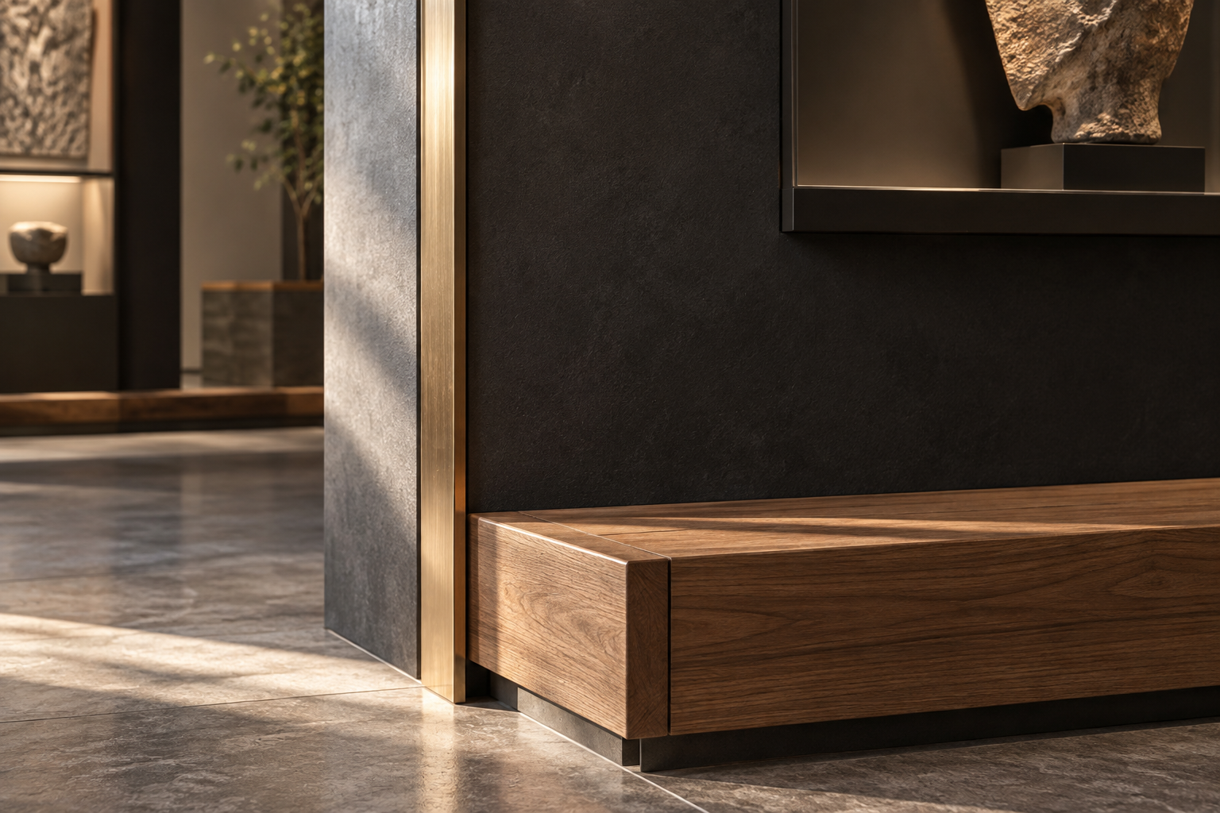
拾光空间
材质在空间中的连接
深色展示面承接主信息，木色在靠近人体的位置出现，细窄金属边建立清楚的转折。不同材料保持自己的质感，连接节点让整体关系更加完整。
设计展示
八戒智创 · 案例设计
06
Notes:
本页为八戒智创设计展示。图像来源与制作记录保存在本地制作源；不作为真实客户、施工、性能或上线事实的证明。

Slide 7
拾光空间
07
交付时，分别确认每一种成果
不同阶段的记录互相对应，不互相替代。
成果
重点核对
对应记录
设计方案
内容、构图、配色与使用位置
确认版本和修改意见
制作文件
尺寸、工艺、文字与文件格式
交接清单及样稿确认
制作与安装
材料、数量、位置及现场条件
过程记录和问题处理
验收
按约定范围逐项核对
验收材料与待处理事项
八戒智创 · 案例设计
07
八戒智创 · 案例设计
07
Notes:
八戒智创案例设计展示。页面展示设计内容；实际施工、系统上线与经营效果须以各项目真实记录为准。

Slide 8
拾光空间
从空间现状，开始设计讨论
位置、尺度与内容，一起决定表达。
现场照片
测量与限制
文字与图片
用途与交付范围
八戒智创设计咨询：17709151771
八戒智创 · 案例设计
08
八戒智创 · 案例设计
08
Notes:
八戒智创案例设计展示。页面展示设计内容；实际施工、系统上线与经营效果须以各项目真实记录为准。

